Slide 1
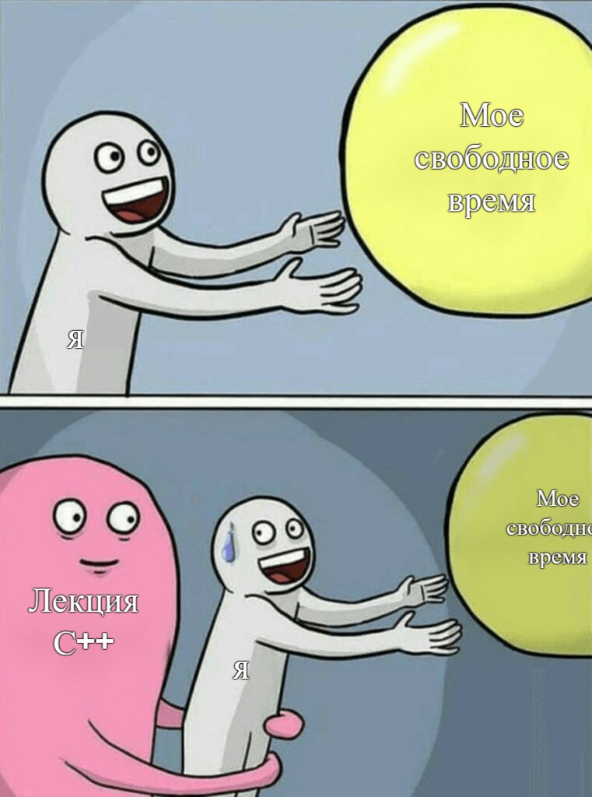
Тестирование программного обеспечения.
https://habr.com/ru/post/279535/
https://habr.com/ru/post/169381/
https://habr.com/ru/post/193138/
https://habr.com/ru/post/351756/

Slide 2


Даже если вы никогда в жизни не думали, что занимаетесь тестированием, вы это делаете. Вы собираете свое приложение, нажимаете кнопку и проверяете, соответствует ли полученный результат вашим ожиданиям.

Slide 3

Определение.
Тестирование программного обеспечения – это:
– процесс исследования ПО с целью получения информации о качестве продукта;
– процесс проверки соответствия заявленных к продукту требований и реально реализованной функциональности, осуществляемый путем наблюдения за его работой в искусственно созданных ситуациях и на ограниченном наборе тестов, выбранных определенным образом;
— проверка соответствия между реальным и ожидаемым поведением программы, осуществляемая на конечном наборе тестов, выбранном определенным образом.
В более широком смысле, тестирование — это одна из техник контроля качества, включающая в себя активности по планированию работ (Test Management), проектированию тестов (Test Design), выполнению тестирования (Test Execution) и анализу полученных результатов (Test Analysis).

Slide 4

Основные определения.
Качество программного обеспечения (Software Quality) — это совокупность характеристик программного обеспечения, относящихся к его способности удовлетворять установленные и предполагаемые потребности.
Валидация (validation) — это определение соответствия разрабатываемого ПО ожиданиям и потребностям пользователя, требованиям к системе [BS7925-1].
Верификация (verification) — это процесс оценки системы или её компонентов с целью определения удовлетворяют ли результаты текущего этапа разработки условиям, сформированным в начале этого этапа[IEEE]. Т.е. выполняются ли наши цели, сроки, задачи по разработке проекта, определенные в начале текущей фазы.

Slide 5
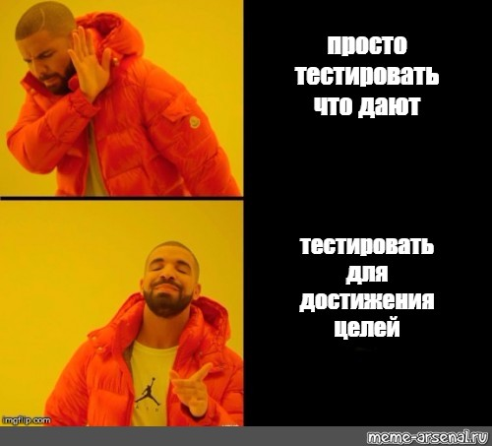
Основные определения.
Цели тестирования
Повысить вероятность того, что приложение, предназначенное для тестирования, будет работать правильно при любых обстоятельствах.
Повысить вероятность того, что приложение, предназначенное для тестирования, будет соответствовать всем описанным требованиям.
Предоставление актуальной информации о состоянии продукта на данный момент.
Этапы тестирования:
1.Анализ продукта
2.Работа с требованиями
3.Разработка стратегии тестирования и планирование процедур контроля качества
4.Создание тестовой документации
5.Тестирование прототипа
6.Основное тестирование
7.Стабилизация
8.Эксплуатация

Slide 6

Основные определения.
Тест дизайн – это этап процесса тестирования ПО, на котором проектируются и создаются тестовые сценарии (тест кейсы), в соответствии с определёнными ранее критериями качества и целями тестирования.
Чек-лист (check list) — это документ, описывающий что должно быть протестировано. При этом чек-лист может быть абсолютно разного уровня детализации.
Тест план (Test Plan) — это документ, описывающий весь объем работ по тестированию, начиная с описания объекта, стратегии, расписания, критериев начала и окончания тестирования, до необходимого в процессе работы оборудования, специальных знаний, а также оценки рисков с вариантами их разрешения.
Отвечает на вопросы:
Что надо тестировать?
Что будете тестировать?
Как будете тестировать?
Когда будете тестировать?
Критерии начала тестирования.
Критерии окончания тестирования.

Slide 7

Тестовый сценарий.
Тестовый сценарий (Test Case) — это артефакт, описывающий совокупность шагов, конкретных условий и параметров, необходимых для проверки реализации тестируемой функции или её части.
Тест кейсы разделяются по ожидаемому результату на позитивные и негативные:
Позитивный тест кейс использует только корректные данные и проверяет, что приложение правильно выполнило вызываемую функцию.
Негативный тест кейс оперирует как корректными так и некорректными данными (минимум 1 некорректный параметр) и ставит целью проверку исключительных ситуаций (срабатывание валидаторов), а также проверяет, что вызываемая приложением функция не выполняется при срабатывании валидатора.
Каждый тест кейс должен иметь 3 части:
PreConditions Список действий, которые приводят систему к состоянию пригодному для проведения основной проверки.
Test Case Description Список действий, переводящих систему из одного состояния в другое, для получения результата, на основании которого можно сделать вывод о удовлетворении реализации, поставленным требованиям
PostConditions Список действий, переводящих систему в первоначальное состояние

Slide 8

Ошибки. Баг-репорты.
Шапка
Короткое описание
Проект
Компонент приложения
Номер версии
Серьезность(Блокирующий, Критический, Значительный, Незначительный, Тривиальный)
Приоритет дефекта (Высокий, Средний, Низкий)
Статус
Автор
Назначен на
Окружение
Описание
Шаги воспроизведения
Фактический Результат
Ожидаемый результат
Прикрепленный файл
Error — ошибка пользователя, то есть он пытается использовать программу иным способом.
Bug (defect) — ошибка разработчиков, то есть когда в программе, что-то идёт не так как планировалось и программа выходит из-под контроля.
Failure — сбой (причём не обязательно аппаратный) в работе компонента, всей программы или системы.
Баг Репорт (Bug Report) — это документ, описывающий ситуацию или последовательность действий приведшую к некорректной работе объекта тестирования, с указанием причин и ожидаемого результата.

Slide 9

Модульное тестирование.
Unit Testing
Компонентное (модульное) тестирование проверяет функциональность и ищет дефекты в частях приложения, которые доступны и могут быть протестированы по-отдельности (модули программ, объекты, классы, функции и т.д.).
Один из наиболее эффективных подходов к компонентному (модульному) тестированию - это подготовка автоматизированных тестов до начала основного кодирования (разработки) программного обеспечения. Это называется разработка от тестирования (test-driven development) или подход тестирования вначале (test first approach). При этом подходе создаются и интегрируются небольшие куски кода, напротив которых запускаются тесты, написанные до начала кодирования. Разработка ведется до тех пор пока все тесты не будут успешно пройдены.
Этот тип тестирования обычно выполняется программистами.

Slide 10

Интеграционное тестирование.
Integration Testing вид тестирования, при котором на соответствие требований проверяется интеграция модулей, их взаимодействие между собой, а также интеграция подсистем в одну общую систему. Для интеграционного тестирования используются компоненты, уже проверенные с помощью модульного тестирования, которые группируются в множества. Данные множества проверяются в соответствии с планом тестирования, составленным для них, а объединяются они через свои интерфейсы.
Существует несколько подходов к интеграционному тестированию:
• Снизу вверх. Сначала собираются и тестируются модули самих нижних уровней, а затем по возрастанию к вершине иерархии. Данный подход требует готовности всех собираемых модулей на всех уровнях системы.
• Сверху вниз. Данный подход предусматривает движение с высокоуровневых модулей, а затем направляется вниз. При этом используются заглушки для тех модулей, которые находятся ниже по уровню, но включение которых в тест еще не произошло.
• Большой взрыв. Все модули всех уровней собираются воедино, а затем тестируется. Данный метод экономит время, но требует тщательной проработки тест кейсов.

Slide 11

Системное тестирование.
System Testing
Основной задачей системного тестирования является проверка как функциональных, так и не функциональных требований в системе в целом. При этом выявляются дефекты, такие как неверное использование ресурсов системы, непредусмотренные комбинации данных пользовательского уровня, несовместимость с окружением, непредусмотренные сценарии использования, отсутствующая или неверная функциональность, неудобство использования и т.д.
Выполняя системное тестирование, можно обнаружить следующие типы дефектов:
•Неправильное использование системных ресурсов.
•Непредусмотренные комбинации пользовательских данных.
•Проблемы с совместимостью окружения.
•Непредусмотренные сценарии использования.
•Несоответствие с функциональными требованиями.
•Плохое удобство использования.
Системное тестирование выполняется методом «Черного ящика», т.к. проверяемое множество является «внешними» сущностями, которые не требуют взаимодействия с внутренним устройством программы. Также выполнять его рекомендуется в окружении, максимально приближенном к окружению конечного пользователя.

Slide 12

Приемочное тестирование.
Acceptance Testing Формальный процесс тестирования, который проверяет соответствие системы требованиям и проводится с целью: • определения удовлетворяет ли система приемочным критериям; • вынесения решения заказчиком или другим уполномоченным лицом принимается приложение или нет.
Результатом приемочного тестирования может стать:
• Отправка проекта на доработку.
• Принятие его заказчиком, в качестве выполненной задачи.
Фаза приемочного тестирования длится до тех пор, пока заказчик не выносит решение об отправлении приложения на доработку или выдаче приложения.
Это финальный этап тестирования продукта перед его релизом. При этом, он не является сверх тщательным, всеохватывающим и полным – тестируется, в основном, только основной функционал.

Slide 13

Виды тестирования.
Функциональные виды тестирования
Функциональное тестирование
Тестирование пользовательского интерфейса
Тестирование безопасности
Тестирование взаимодействия
Нефункциональные виды тестирования
Все виды тестирования производительности:
нагрузочное тестирование
стрессовое тестирование
тестирование стабильности или надежности
объемное тестирование
Тестирование установки
Тестирование удобства пользования
Тестирование на отказ и восстановление
Конфигурационное тестирование
Связанные с изменениями виды тестирования
Дымовое тестирование
Регрессионное тестирование
Повторное тестирование
Тестирование сборки
Санитарное тестирование или проверка согласованности/исправности

Slide 14
Принципы тестирования.
Принцип 1 – Тестирование демонстрирует наличие дефектов
Принцип 2 – Исчерпывающее тестирование недостижимо
Принцип 3 – Раннее тестирование (Чтобы найти дефекты как можно раньше, активности по тестированию должны быть начаты как можно раньше)
Принцип 4 – Скопление дефектов (Усилия тестирования должны быть сосредоточены пропорционально ожидаемой, а позже реальной плотности дефектов по модулям.)
Принцип 5 – Парадокс пестицида (Если одни и те же тесты будут прогоняться много раз, в конечном счете этот набор тестовых сценариев больше не будет находить новых дефектов.)
Принцип 6 – Тестирование зависит от контекста (Например, программное обеспечение, в котором критически важна безопасность, тестируется иначе, чем сайт электронной коммерции.)
Принцип 7 – Заблуждение об отсутствии ошибок (Обнаружение и исправление дефектов не помогут, если созданная система не подходит пользователю и не удовлетворяет его ожиданиям и потребностям.)

Slide 15

Когда тесты не пишут.
Не нужно писать тесты, если
Вы делаете простой сайт-визитку из 5 статических html-страниц и с одной формой отправки письма. На этом заказчик, скорее всего, успокоится, ничего большего ему не нужно. Здесь нет никакой особенной логики, быстрее просто все проверить «руками»
Вы занимаетесь рекламным сайтом/простыми флеш-играми или баннерами – сложная верстка/анимация или большой объем статики. Никакой логики нет, только представление
Вы делаете проект для выставки. Срок – от двух недель до месяца, ваша система – комбинация железа и софта, в начале проекта не до конца известно, что именно должно получиться в конце. Софт будет работать 1-2 дня на выставке
Вы всегда пишете код без ошибок, обладаете идеальной памятью и даром предвидения. Ваш код настолько крут, что изменяет себя сам, вслед за требованиями клиента. Иногда код объясняет клиенту, что его требования — не нужно реализовывать

Slide 16
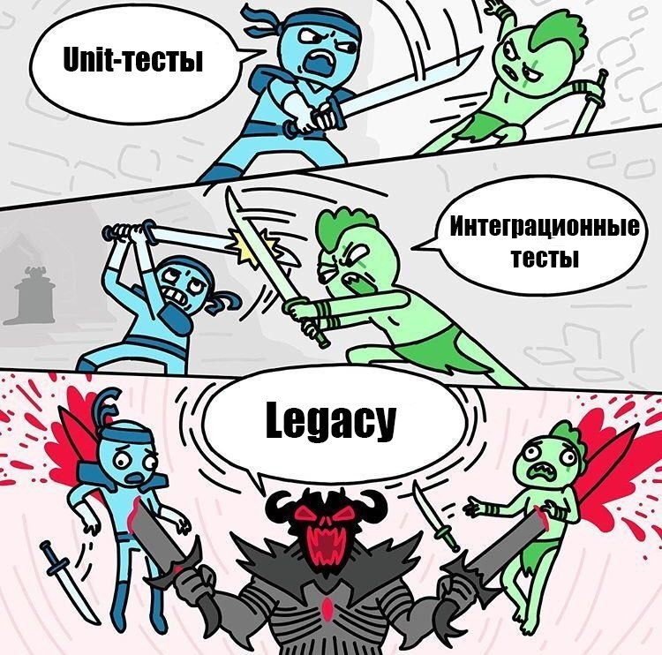

Slide 17


